Slide 1
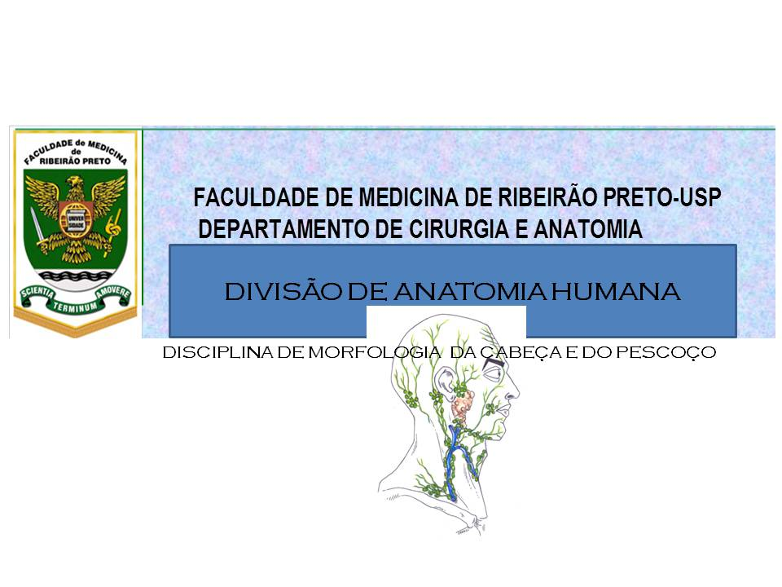
ANATOMIA TOPOGRÁFICA DA CABEÇA
AULA 12: Músculos extrínsecos do globo ocular
Prof. Dr. Luís Fernando Tirapelli

Slide 2
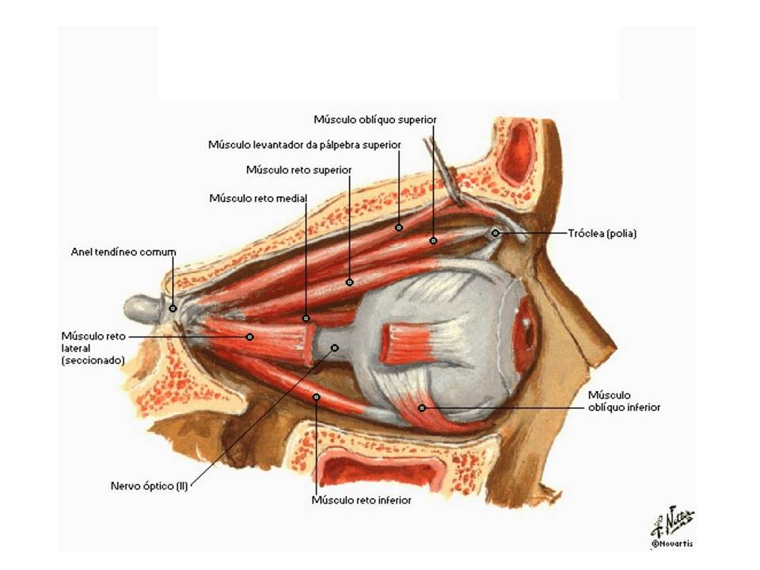
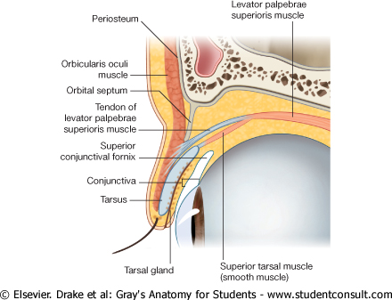
Músculos extrínsecos do globo ocular
7 músculos: LPSup.; Retos S, I, M e L; O Sup. e O Inf.

Slide 3
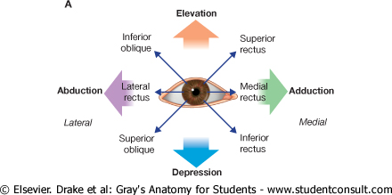
Movimentos do globo ocular

Slide 4
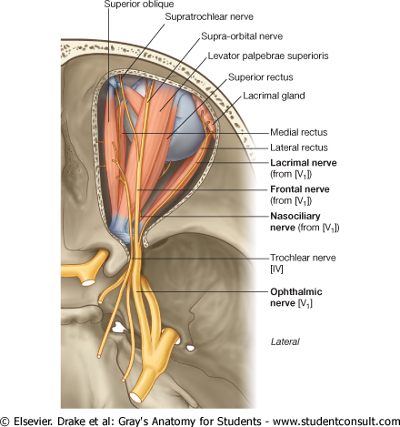
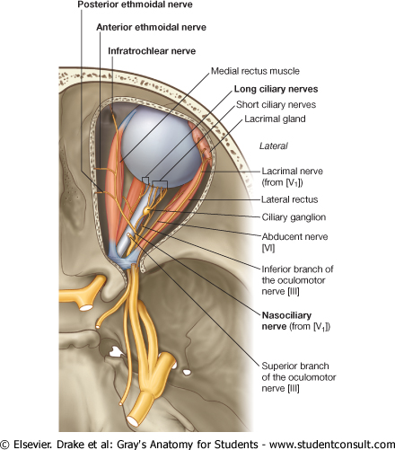
Inervação dos músculos extrínsecos
III, IV e VI

Slide 5
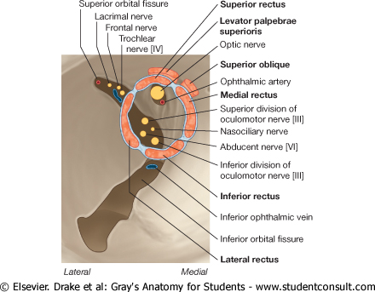
Anel tendíneo comum – de Zinn

Slide 6
RESUMO
Músculos extrínsecos do globo ocular: (7 músculos)
Inervação: nervos III, IV e VI cranianos

Slide 7
REFERÊNCIAS BIBLIOGRÁFICAS
Aumüller, G. Anatomia. 1ª ed, Rio de Janeiro: Guanabara Koogan S.A., 2009.
Drake, R.L., Vogl, W., Mitchell, A.W.M. Gray׳s. Anatomia para estudantes.
1ª ed. Rio de Janeiro: Elsevier Editora Ltda, 2005.
Gardner, Gray e O׳Rahilly. Anatomia.
4ª ed, Rio de Janeiro: Guanabara Koogan S.A., 1978.
Gray׳s. Anatomia. A base anatômica da prática clínica. 40ª ed. Rio de Janeiro: Elsevier Editora Ltda, 2010.
Moore, K.L.; Dalley, A.F. Anatomia orientada para a clínica.
6ª ed, Rio de Janeiro: Guanabara Koogan S.A., 2011.
Snell, R.S. Anatomia clínica para estudantes de medicina. 5ª ed, Rio de Janeiro: Guanabara Koogan S.A., 1999.

